Slide 1
Автоматизацияа аналитики
Кирилл Кочнев

Slide 2
Agenda
Зачем нужна автоматизация
Виды архитектур
Системы автоматизации
Airflow

Slide 3
Автоматизация - одно из направлений научно-технического прогресса, … с целью освобождения человека от участия в процессах ...
Статья на википедии

Slide 4
Мотивация
В продуктовой работе можно придумать бесконечное число автоматизаций, которые можно "закодить". Однако большую часть автоматизации делают разработчики.
Продуктовые аналитики работают с 2 типам задач:
Автоматизация пайплайнов данных
Автоматизация аналитических процессов
Второй пункт основан на первом и задействует инструменты, которыми владеют продуктовые аналитики (Python/R, BI-системы).

Slide 5
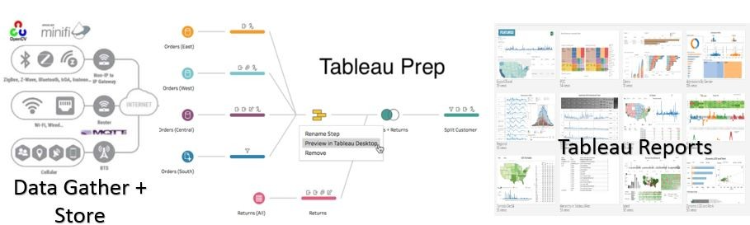
ETL
Автоматизированную обработку данных мы уже знаем под называнием ETL-процесс.
В него входят как выгрузка данных из первоисточника и преобразование данных (очистка, обогащение), так и выгрузка в системы отчетности.

Slide 6
Не-SQL в ETL
Большинство данных хранится в БД, однако написать весь ETL на SQL не получится, т.к.:
Для некоторых данных используются нереляционные СУБД (NoSQL)
Production-базы сильно отличаются от аналитических (разные СУБД), и требуется промежуточная шина данных
Наличие нестандартных источников (например, Rest API внутренних систем или внешних сервисов)
Ручной ввод данных через Excel/CSV или внутренние админки

Slide 7
Автоматизация процессов
Self-service аналитику через BI-системы можно считать автоматизацией процесса отчетности (на самом деле только частью ее).
Однако, есть и другие задачи на автоматизацию:
Рассылка отчетов через почту/месенджеры
Триггеринг и Алертинг
Автоматизация ревью задач и код - как автоматического, так и экспертной
Клиентские коммуникации (пуши, email)

Slide 8
Пример простой задачи автоматизации №1
Рассмотрим простой пример - отправка коммуникацию клиентам о скидке на вторую покупку.
В нем используется 3 шага, которые скорее всего придется решать с помощью разных ЯП или инструментов.
Выделить сегмент
Применение бизнес-логики
Оценка эффективности
Найти пользователей через SQL
Использование API
маркетинговой платформы
Построение дашборда

Slide 9
Пример простой задачи автоматизации №2
Еще один пример - проведение А/В-теста.
В нем мы сплитуем пользователей на 2 варианта и показываем разные версии сайта.
А/В-тест
Запись сплита в БД
Запись метаданных в админку А/В
Обновление дашборда

Slide 10
Agenda
Зачем нужна автоматизация
Bиды архитектур
Системы автоматизации
Airflow

Slide 11
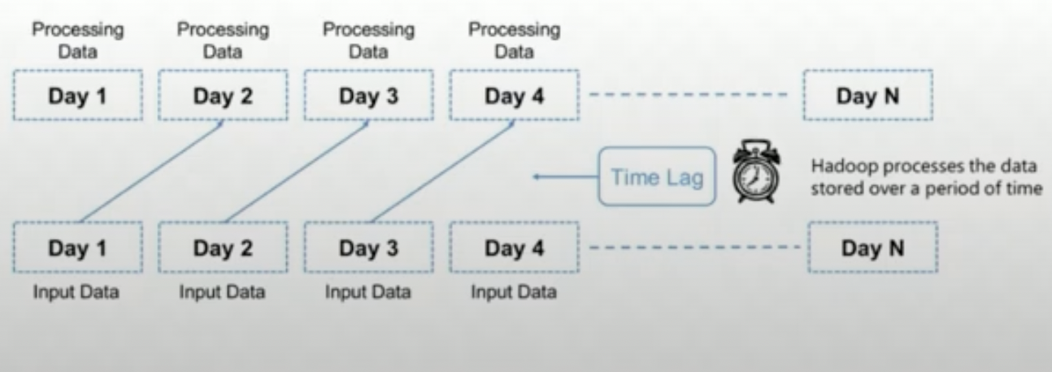
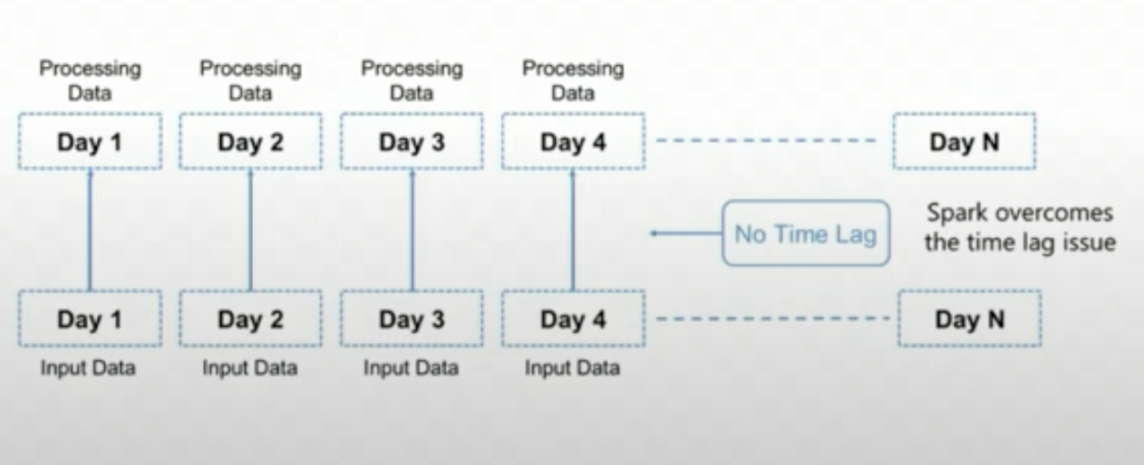
2 вида архитектур обработки данных
Batching (Пакетная обработка)
Обработка данных непересекающимися блоками - т.н. «батчами».
В большинстве случае блоки разбиваются именно по времени.
Простой процессинг (в том числе удаление/изменение) и хорошая производительность.
Самый главный минус - лаг в данных. Также, нагрузки на инфраструктуру получаются пиковые.
Streaming (Потоковая обработка)
Обработка данных в реальном времени.
Исключает недостатки пакетной обработки
Требует сложного процессинга и специальных инструментов (не SQL, например очереди сообщений).
Не все алгоритмы можно посчитать (подсчет уникального кол-во пользователей)

Slide 12
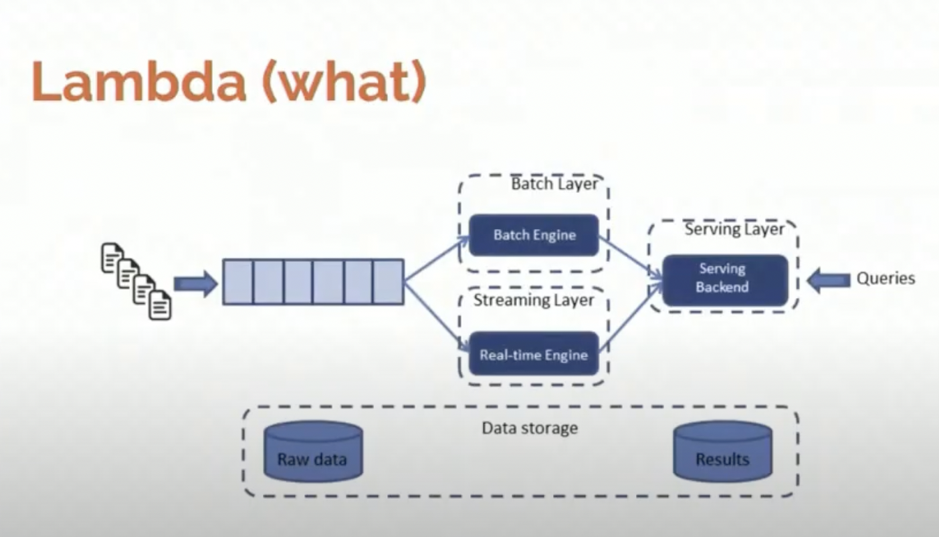
Архитектуры для аналитических задач
В настроящий момент DE стремятся использовать комбинированные архитектуры (например лямбда или каппа), поскольку они нивелируют все недостатки.
Однако, для этого требуются фрейморки с высоким порогом входа (Spark Streaming, Apache Beam) и которыми не пользуются продуктовые аналитики.
Поэтому обычно в компаниях есть несколько уровней: низкоуровневый около-реалтайм от DE для основных витрин и отчетов, и поверх него батчевый от аналитиков.

Slide 13
Agenda
Зачем нужна автоматизация
Виды архитектур
Системы автоматизации
Airflow

Slide 14
Scheduler
Итак, мы выяснили что аналитиками для автоматизации используется батчевый процессинг.
Чтобы его организовать, нужен планировщик.
Т.е. интрумент, в котором можно было бы указать задание и его расписание (например, каждый день в 10 утра).
В каждой операционной системе есть встроенные средства для этого.

Slide 15
CRON
Это встроенный демон (фоновая программа) в MacOS/Linux, который исполняет любые программы (запускаемые через терминал) в заданное время.
Для этого исполняющий компьютер должен быть всегда включен, но это и так верно для аналитических серверов.
Состоит из двух программ:
Сам механизм запуска - cron (работает по-разному в разных ОС)
Утилита для задания расписания - crontab

Slide 16
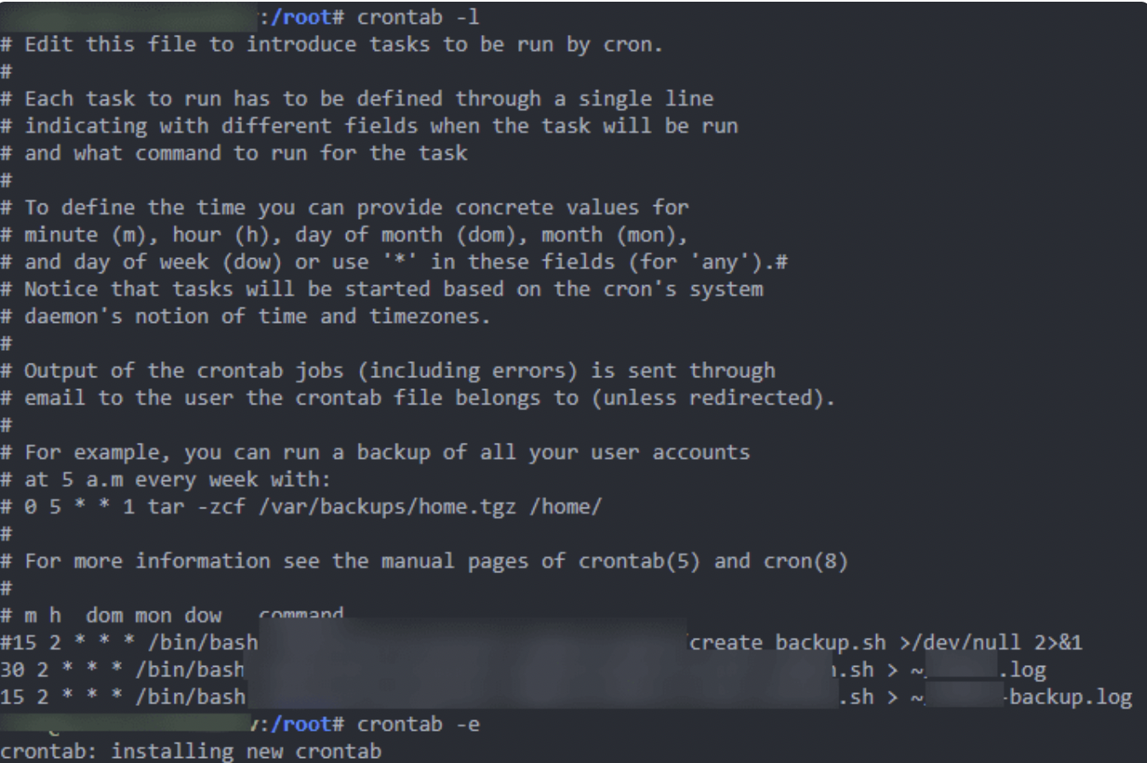
Crontab
Поскольку это консольная программа, управление осуществляется через команды (но есть несколько неплохих GUI).
Список команд
Вывести файл с расписанием: crontab –l
Изменить файл расписания: crontab –e
Сам файл расписаний состоит из однострочных расписаний и комментариев.
Редактируется файл встроенным консольным редактором в ОС (vim, nano).

Slide 17
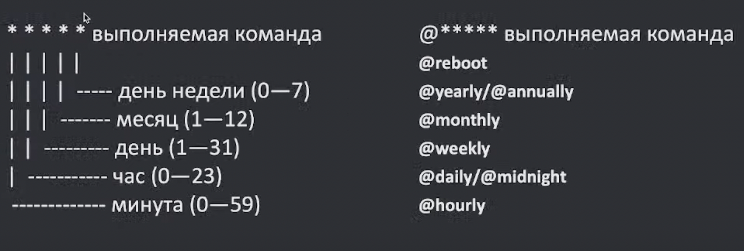
CRON-выражения
Строки в crontab строятся единым образом: через пробел 5 цифр/звездочек и затем команда для исполнения.
Командой может быть что угодно: запуск скрипта на питоне, исполнение jupyter-ноутбука, и тд.
Цифры означают время (минуты и часы), а также дни месяца, номер месяца и день недели в которые будет запускаться задача.
При этом звездочка в любой цифре означает что задача будет запускаться при любом значании.

Slide 18
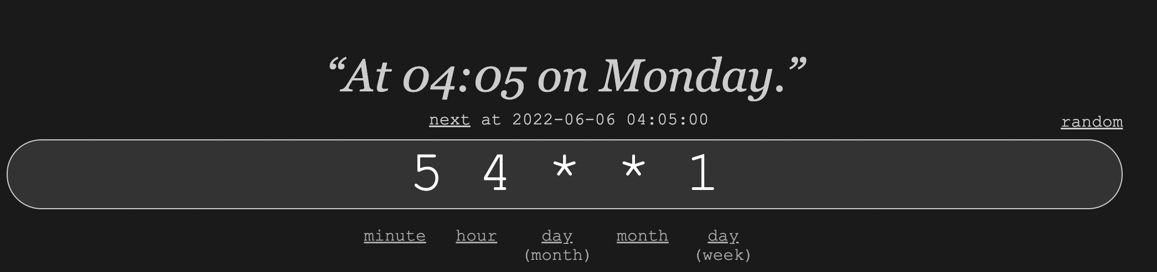
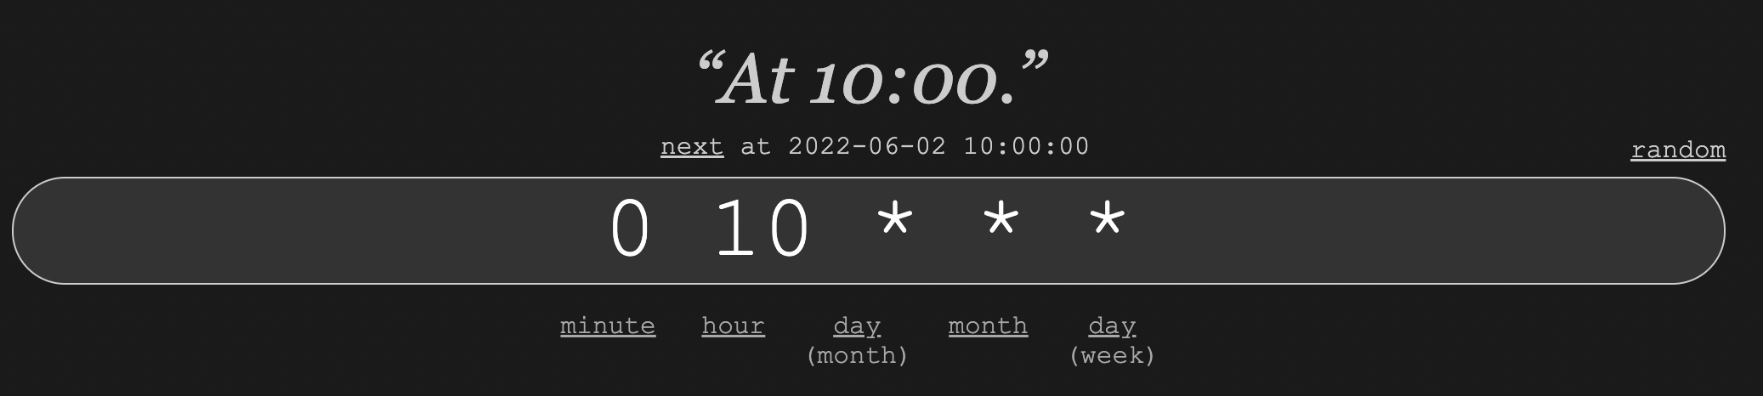
Примеры cron-выражения
Удобно использовать сайт crontab guru для помощи в задании нужных интервало.
Каждый понедельник в 4 утра 5 минут
Каждый день в 10 утра

Slide 19
Сокращения
Для ежедневных/еженедельных/... тасок можно использовать специальный синтаксис сокращений.
Команда ниже исполняет питоновский файл раз в год (первого января):
@yearly python file.py
Также, вместо того чтобы создать 2 задачи например на 5 и 10 число, мы можем перечислить их через запятую:
0 0 5,10 * * python file.py

Slide 20
Agenda
Зачем нужна автоматизация
Виды архитектур
Системы автоматизации
Airflow

Slide 21





Чем плох CRON
Отсутствие нормального
логирования
Мониторинг и алертинг
(ресурсов и ошибок выполнения)
Пропуск заданий при выключенной машине
Выполение только на одной машине

Slide 22
Современные планировщики
Аналогично BI-системам, в которых есть общий сервер, последние 5 лет становятся популярными подобные системы планирования (т.н. окрестраторы).
Как и BI, они включают в себе следующие фичи:
Удобный графический интрефейс
Каталогизация задач
широкие возможности настройки прав доступа
Возможность настройки пулов ресурсов (машин), исполняющих задачи параллельно
Логирование и мониторинг

Slide 23
Последовательность шагов
Еще одна проблема cron - ограниченность в управление поток задачи из-за принципа 1 запуск = 1 команда.
Даже если взять простые перечисленные примеры с А/В-тестом, сбор данных для анализа представляет с собой последовательность шагов, иногда не линейную.
Соотвественно необходимо логировать и мониторить каждый шаг в отдельности, а также принимать разные действия взависимости от успешности предыдущего шага.

Slide 24
DAG'и

Slide 25
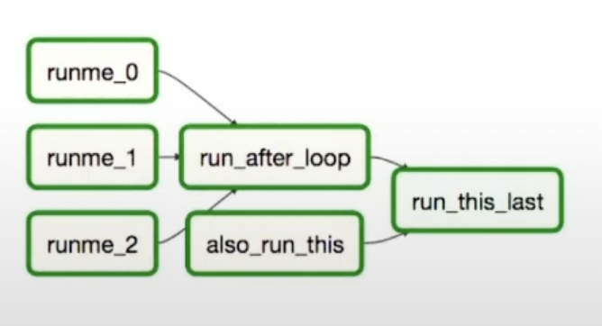
DAG
DAG - направленный ацикличный граф (дерево).
Применительно к шедулеру:
вершинка графа - оператор (задача)
ребро - связь между задачами (например, одна задача должна быть выполнена строго после другой)

Slide 26
Системы автоматизации
Последние несколько лет в аналитике и дата-инжиниринге стали популярны окрекстраторы, реализующие планировщики в виде DAG'ов:
Oozie (для Hadoop)
Luigi (от Spotify)
Airflow (от Airbnb)
Они работают по принципу "configuration as a code", позволяя применять в настройке шедулера стандартные инструменты работы с кодом (системы контроля версий и ревью, юнит-тесты, расширения через библиотеки и тд).
Последние 2 инструмента похожи и используют Python, что удобно продуктовым аналитикам.

Slide 27
Agenda
Зачем нужна автоматизация
Виды архитектур
Системы автоматизации
Airflow

Slide 28
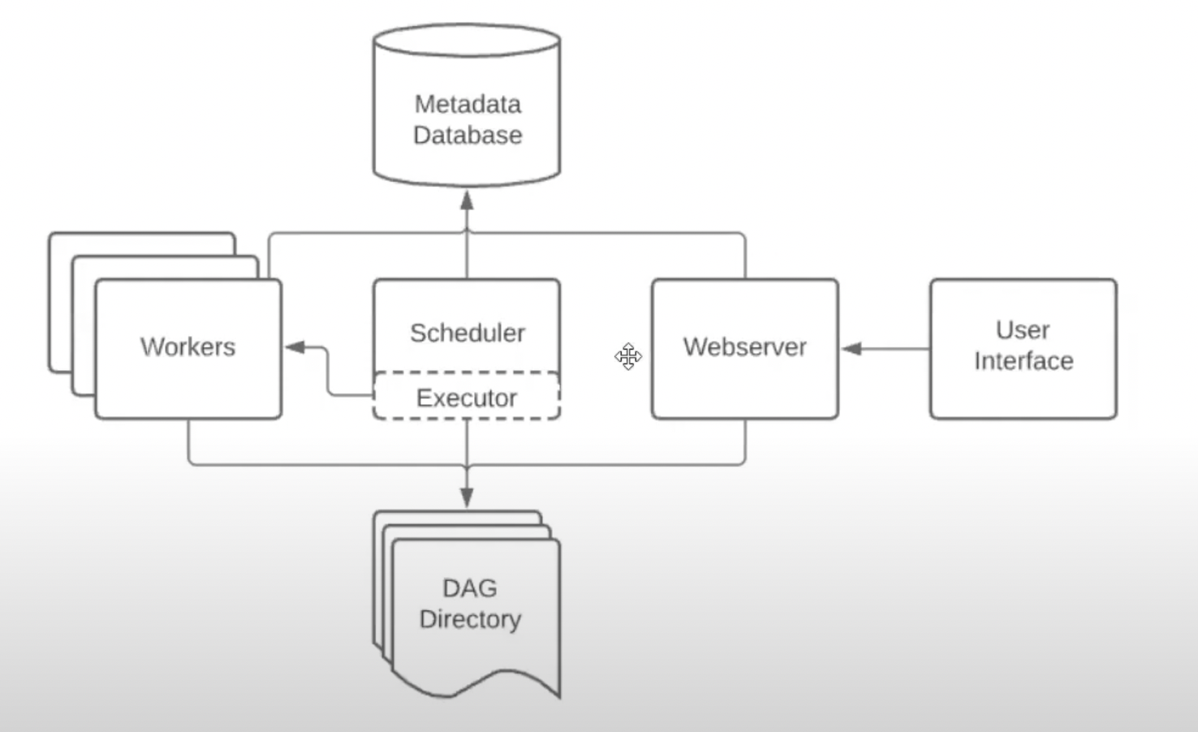
Из чего соситоит airflow
Airflow - это пакет для Python, а также программа, состоящая из:
Webserver - интерфейс для работы с расписаниями, хотя он не влияет на запуск задач
Scheduler/Executer - основная программа, которая управляет запуском задач
Metadata БД - здесь хранится логирование, данные о пользователях и тд
DAG directory - папка с кодом задач
Необязательный элемент
Workers - дополнительные машины, на которых scheduler запускает выполнение задач

Slide 29
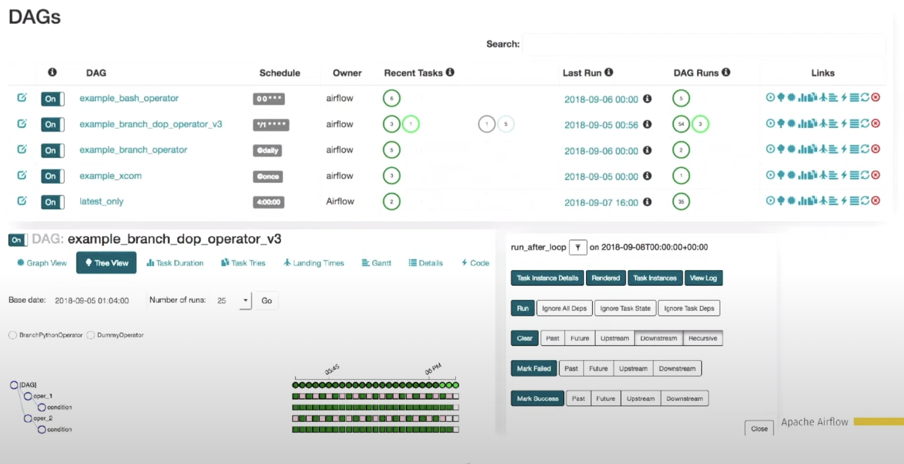
Интерфейс Airflow
Основные экраны (коллаж):
Вверху: список DAG'ов с поиском - позволяет быстро увидеть инфу, запустить и выключить DAG
Сниху слева: экран DAG'а - позволяет проссматривать дерево и граф, время работы, логи и код
Снизу справа: экран просмотра конкретного запуска DAG'а - позволяет просматривать логи запусков, и помечать успех/неудачу в запуске и очищать запуск для рестарта

Slide 30
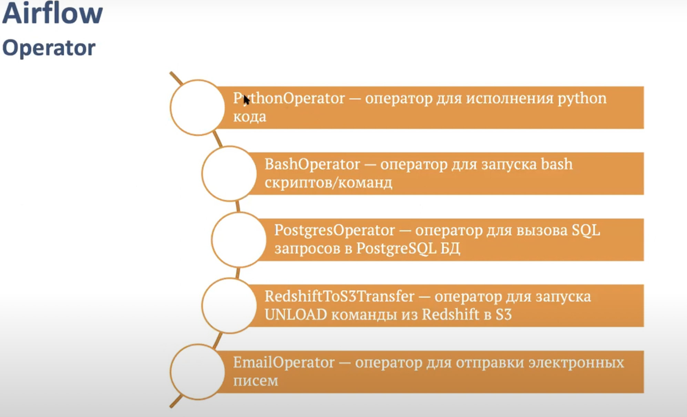
Операторы (задачи) Airflow
Важно: airflow сам не перемещает данные, поэтому он не является ETL-инструментом!
Суть airflow в том чтобы объявить задачи и их связь между собой.
В самих задачах может быть что угодно - запуск python-кода, команды из терминала и тд.
Поскольку это open-source инструмент, большинство команд пишут свои собственные операторы.
Youtube

Slide 31
Пример DAG'а

Slide 32
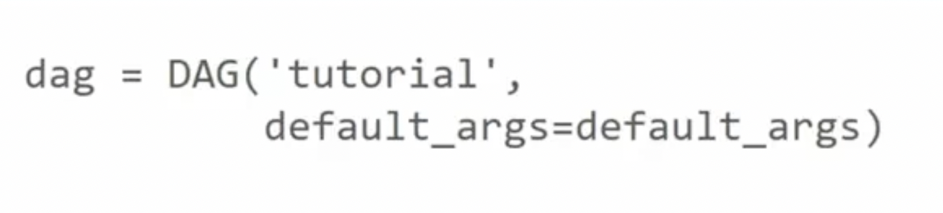
Объявление DAG'а
DAG - это обычный Python-класс.
Можно объявить несколько DAG'ов в одном файле, как и разбить разные задачи одного DAG'а по нескольким файлам.
Имя переменной ни на что не влияет, главное название DAG'а в первом аргументе.

Slide 33
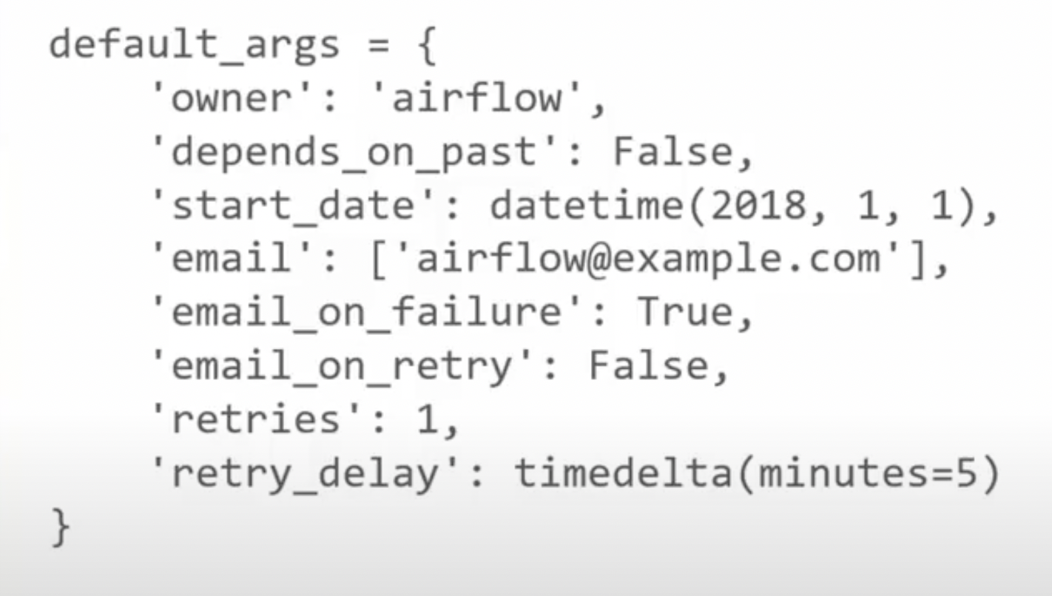
Агрументы DAG'а
Первый этап - настройка DAG'а.
Здесь нужно выбратть:
Пользователя-владельца
Зависят ли запуске в какой-либо день от предыдущего
Параметры перезапуска при неудачном запуске
Параметры отправки алертов
Email или кастомная функция
Стоит ли нотифицировать при каждом падении или после всех перезапусков

Slide 34
Catchup
У DAG'а есть 3 основных параметра (могут быть как в default_args, так и параметром в конструкторе):
start_date
end_date
schedule_interval (обычное cron-выражение).
При этом scheduler создает инстанс (TaskRun) для каждого интервала, и запускает задачу.
Если мы сделаем DAG 1 июня, но start_date выставим 1 мая, то за весь май разом создадутся задачи и попытаются исполниться.
Если такое поведение невалидно, нужно выставить паметра catchup=False.

Slide 35
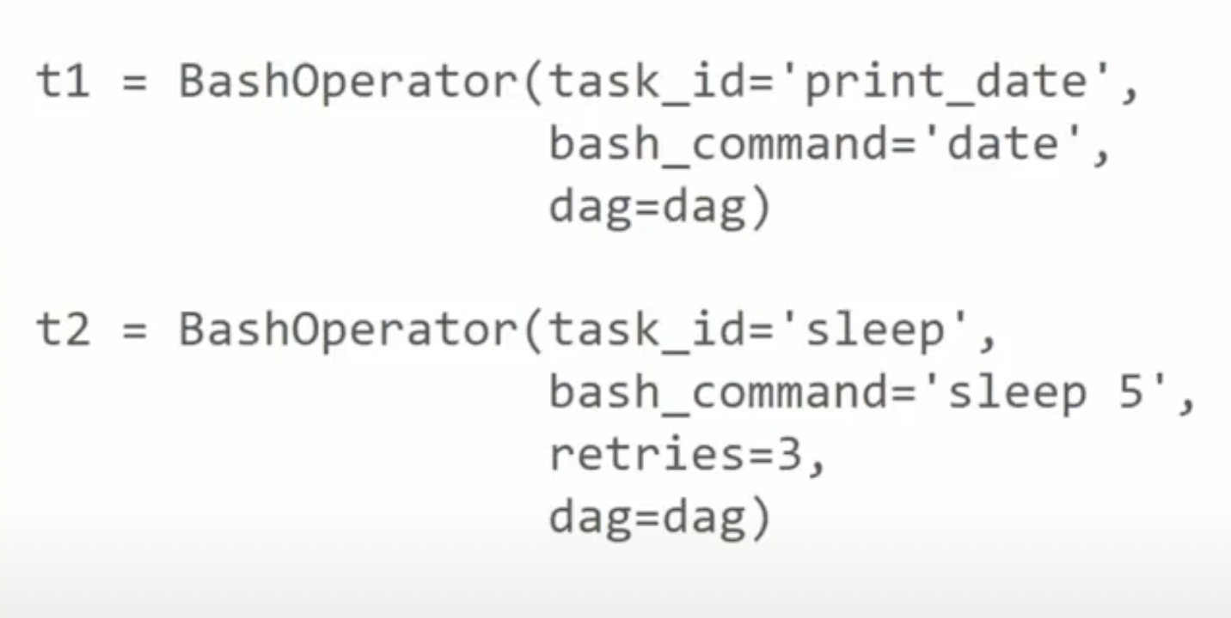
Объявление операторов
У всех операторов есть 2 обязательных параметра - task_id (уникальный в рамках DAG'a) и dag.
Другие параметры:
Оператор пустышка DummyOperator содержит только их и не делает ничего
BashOperator помимо task_id и dag содержит также bash-команду, которую надо выполнить
PythonOperator - ссылку на питоновскую функцию

Slide 36
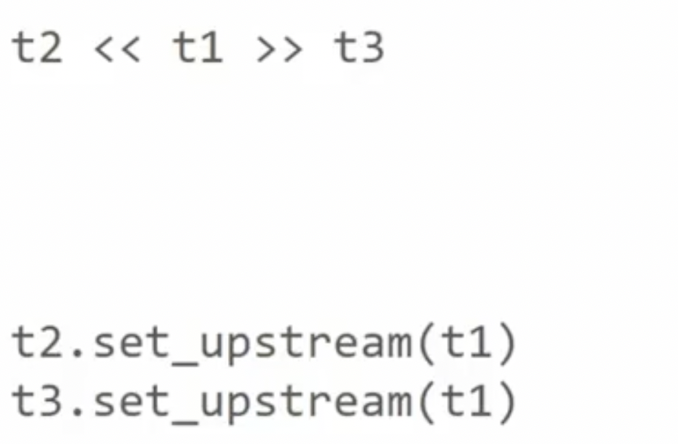
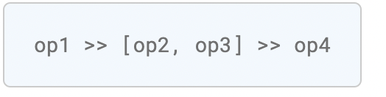
Указание связи между операторами
Зависимость между задачами настраивается с помощью эквивалентных операторов
Двойных стрелок
Функций set_upstream / set_downstream
Можно использовать списки задач:

Slide 37
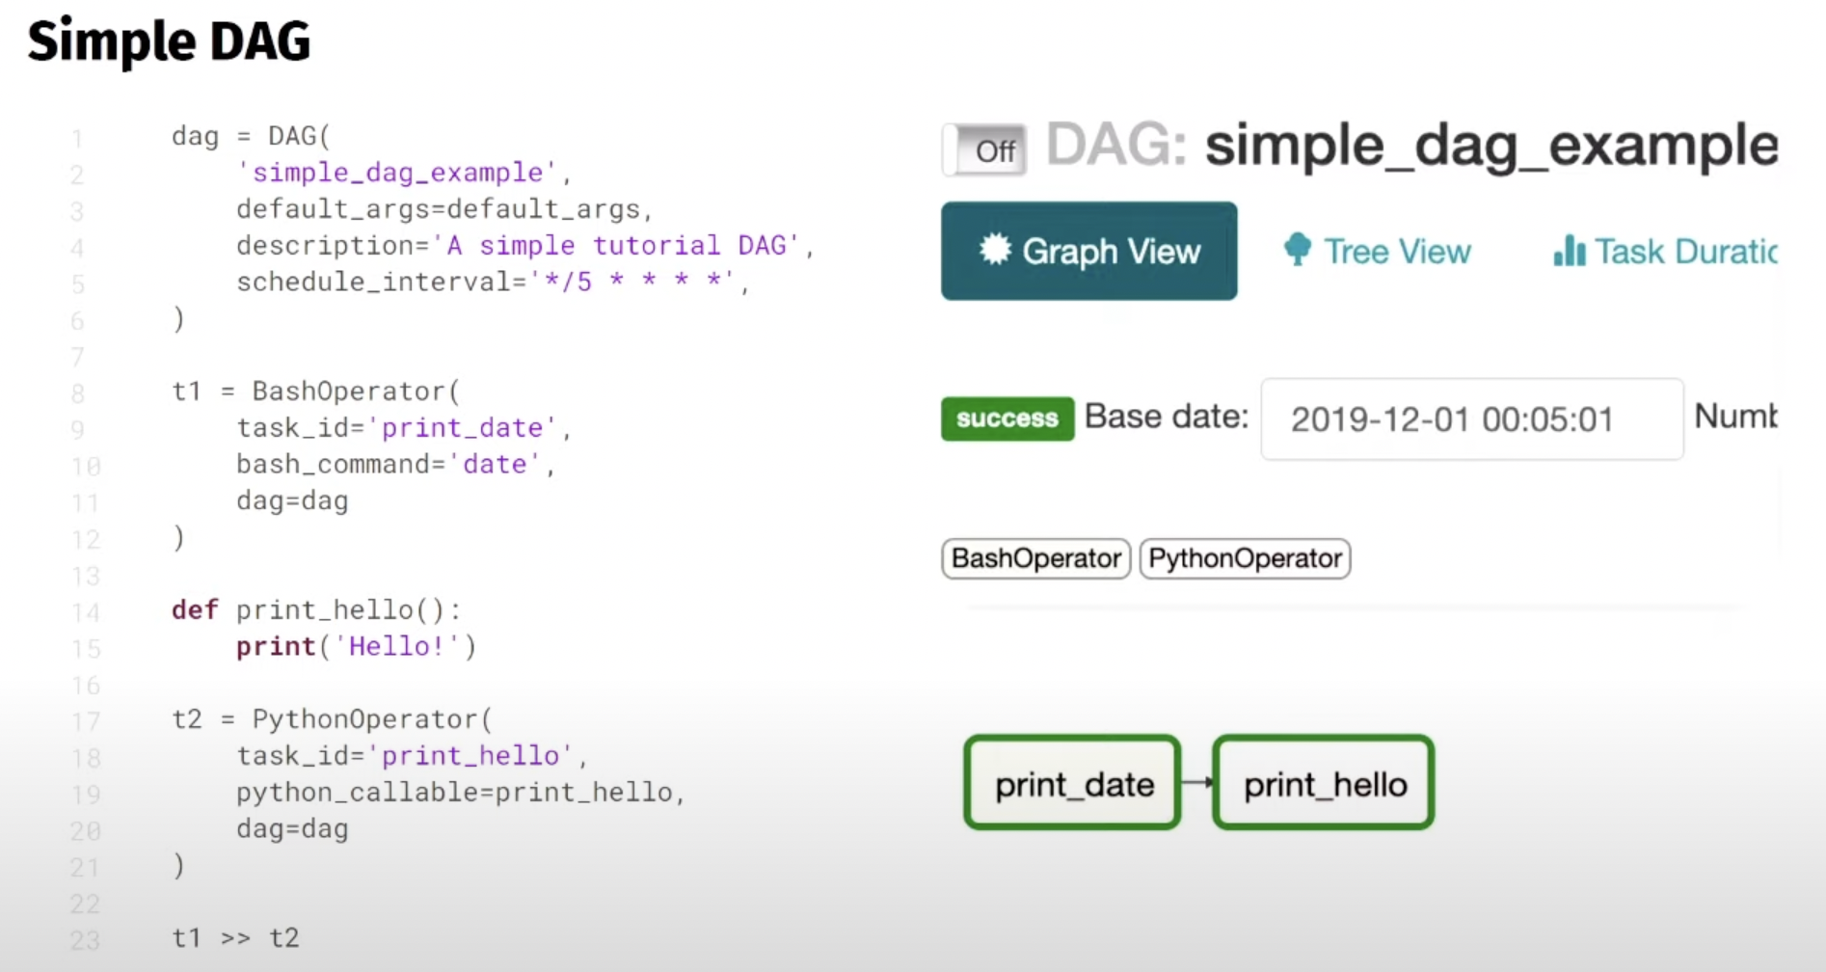
Все вместе. Простой DAG
Youtube

Slide 38
Фишки airflow

Slide 39
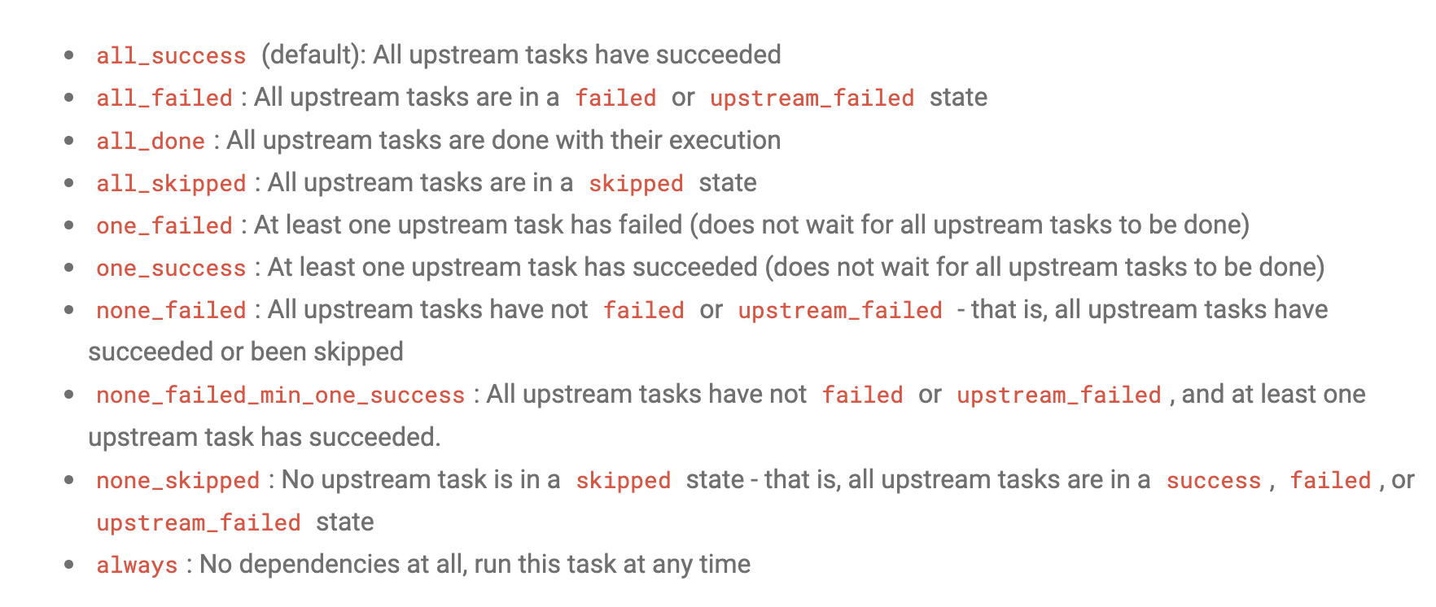
Взаимодействие между задачами
По дефолту нижестоящий таск исполняется только после того, как успешно выполнятся вышестоящие.
Но можно изменить такое поведение, указав дополнительный параметр trigger_rule в операторе.
Список его возможных значений справа.

Slide 40
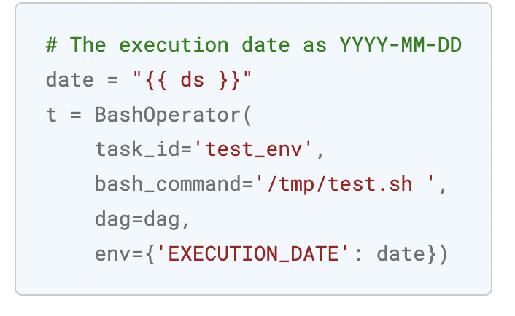
Templating
Допустим, мы каждый день заливаем в таблицу данные за прошлый день из какого-то источника.
Если мы захотим выставить catchup=True и заполнить все предыдущие дни (т.н. backfill), то столкнемся с проблемой - код за все дни будет одинаков.
Чтобы в коде указать дату, за которую исполняется DAG, можно воспользоваться шаблонным параметром ds.
Такие параметры называются макросы, полный их список можно найти тут.

Slide 41
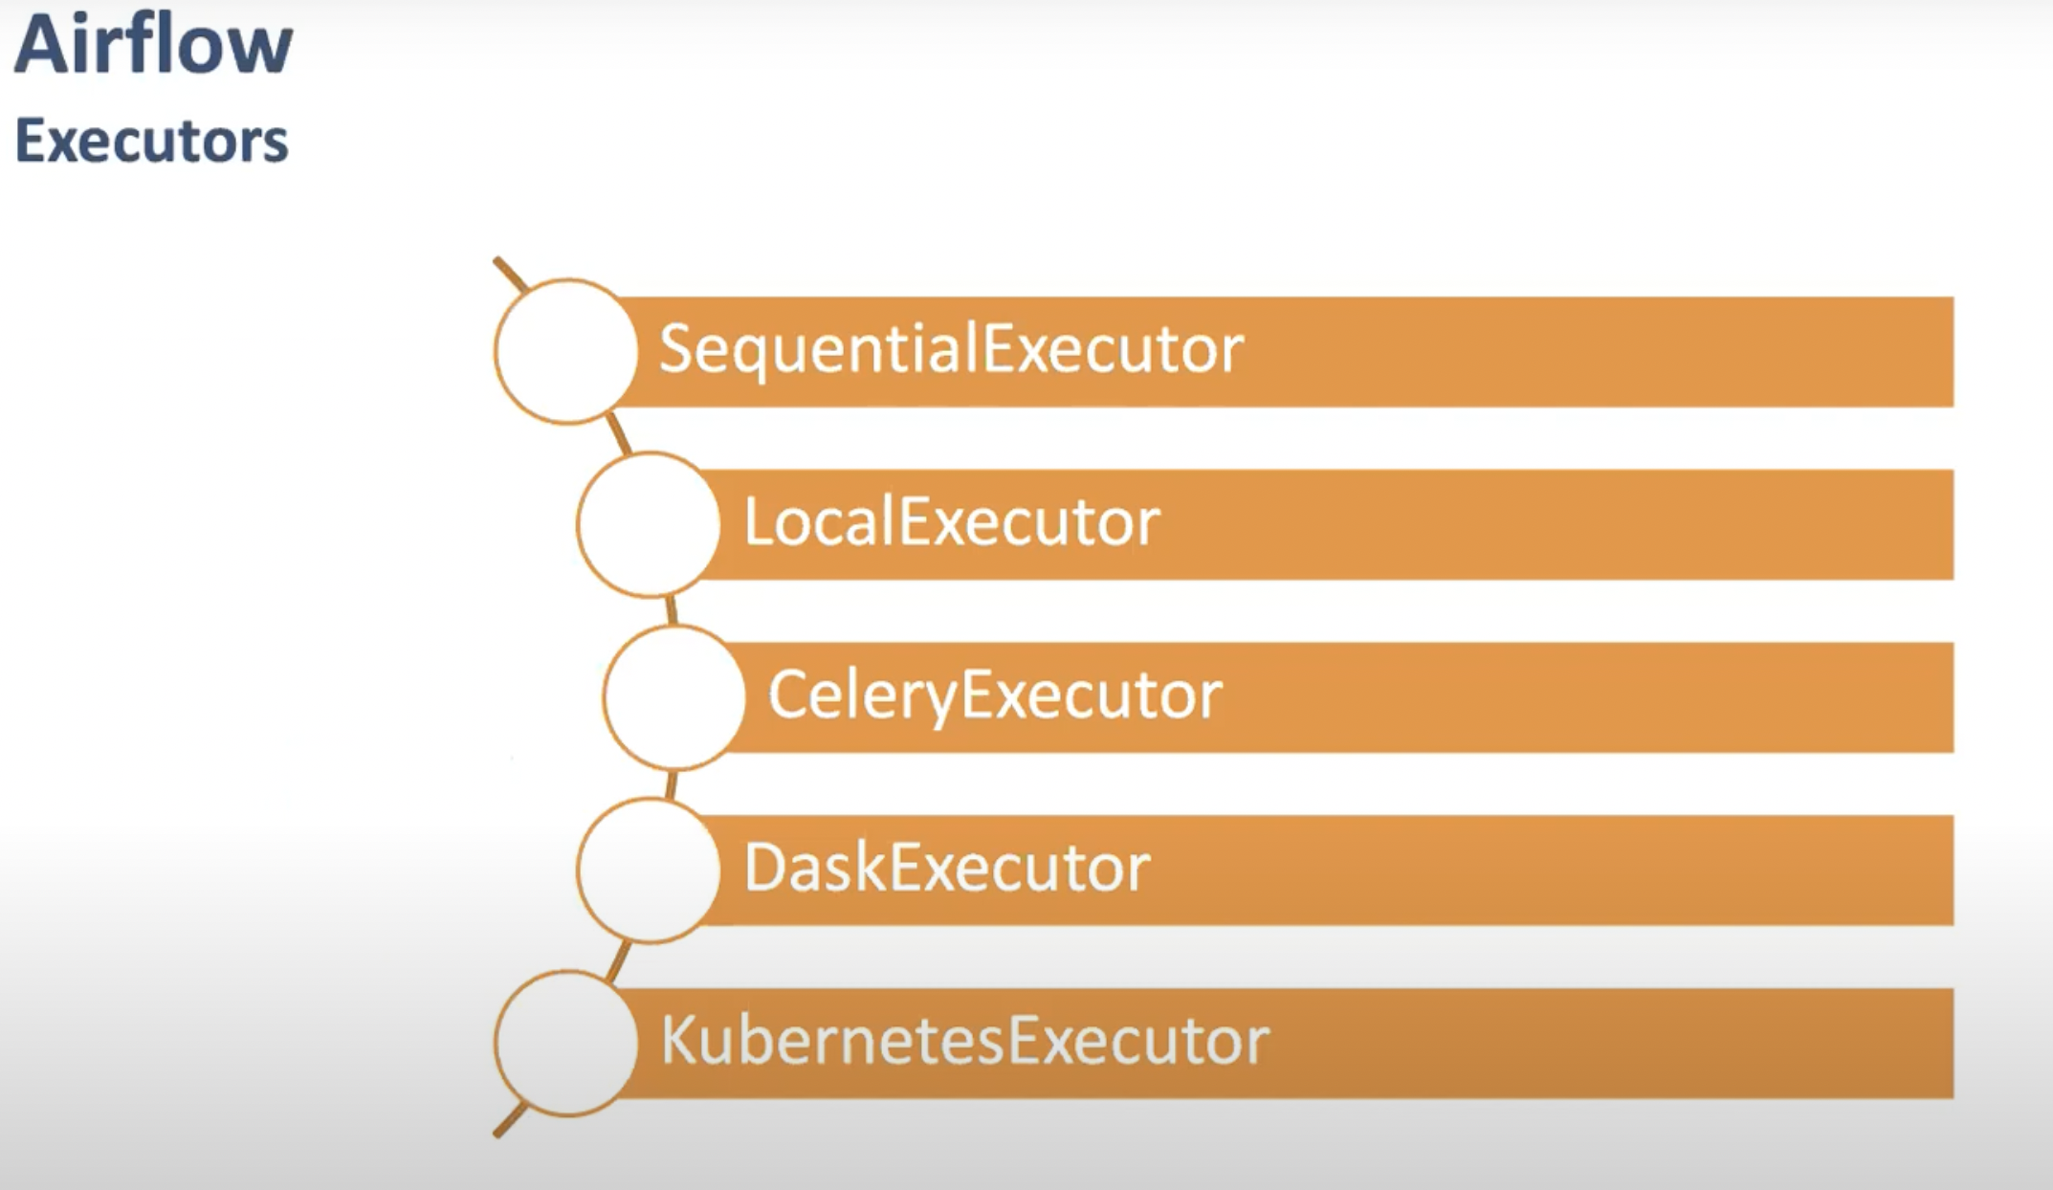
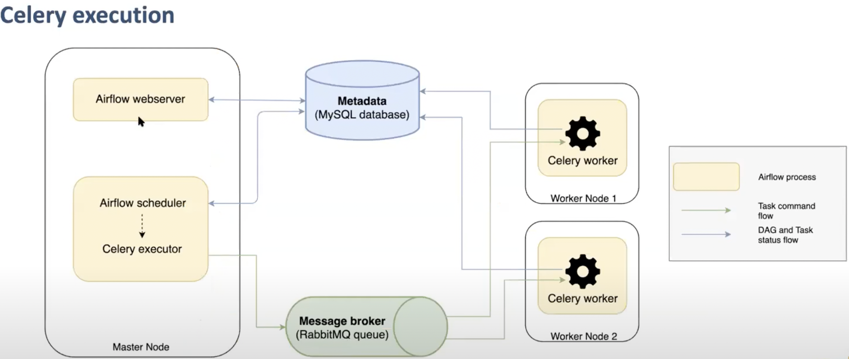
Executors
В зависимости от того, на каком железе будут исполняться задачи, можно выбрать несколько разных движков.
Это область отвественности DE, не аналитиков.
Youtube

Slide 42
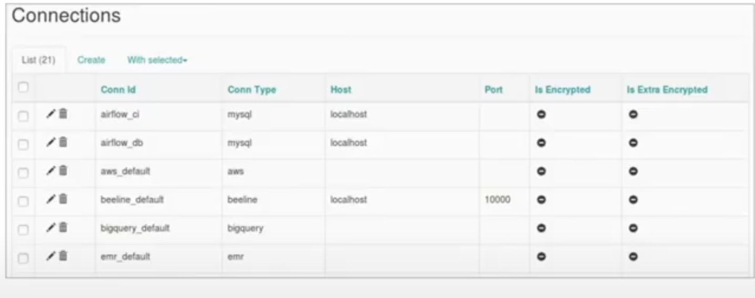
Connections
2 из 3х этапов ETL-процесса - это выгрузки/загруки данных из/в источники.
Поэтому Airflow имеет систему хранения и использования кредами - т.н. коннекшены.
В операторе прописывается название конекшена, из которого достаются логины-пароли и тд, поэтому личные пароли никак не влияют на процесс.
При смене пароля или адреса БД нужно сделать изменение лишь в конекшене, и все данные задачи автоматом подцепят изменения.

Slide 43
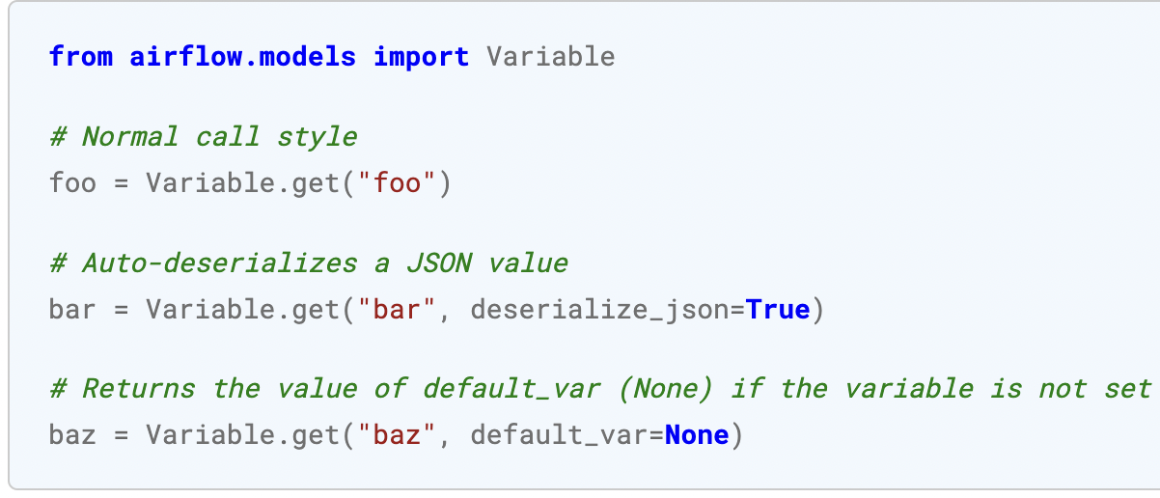
Variables
Airflow не определяет как результат одного шага связан с другим.
Однако, есть механизм передачи небольшого количества информации между тасками - глобальные переменные.
Variables - это key-value хранилище данных внутри airflow + библиотечные методы для записи/чтения.

Slide 44
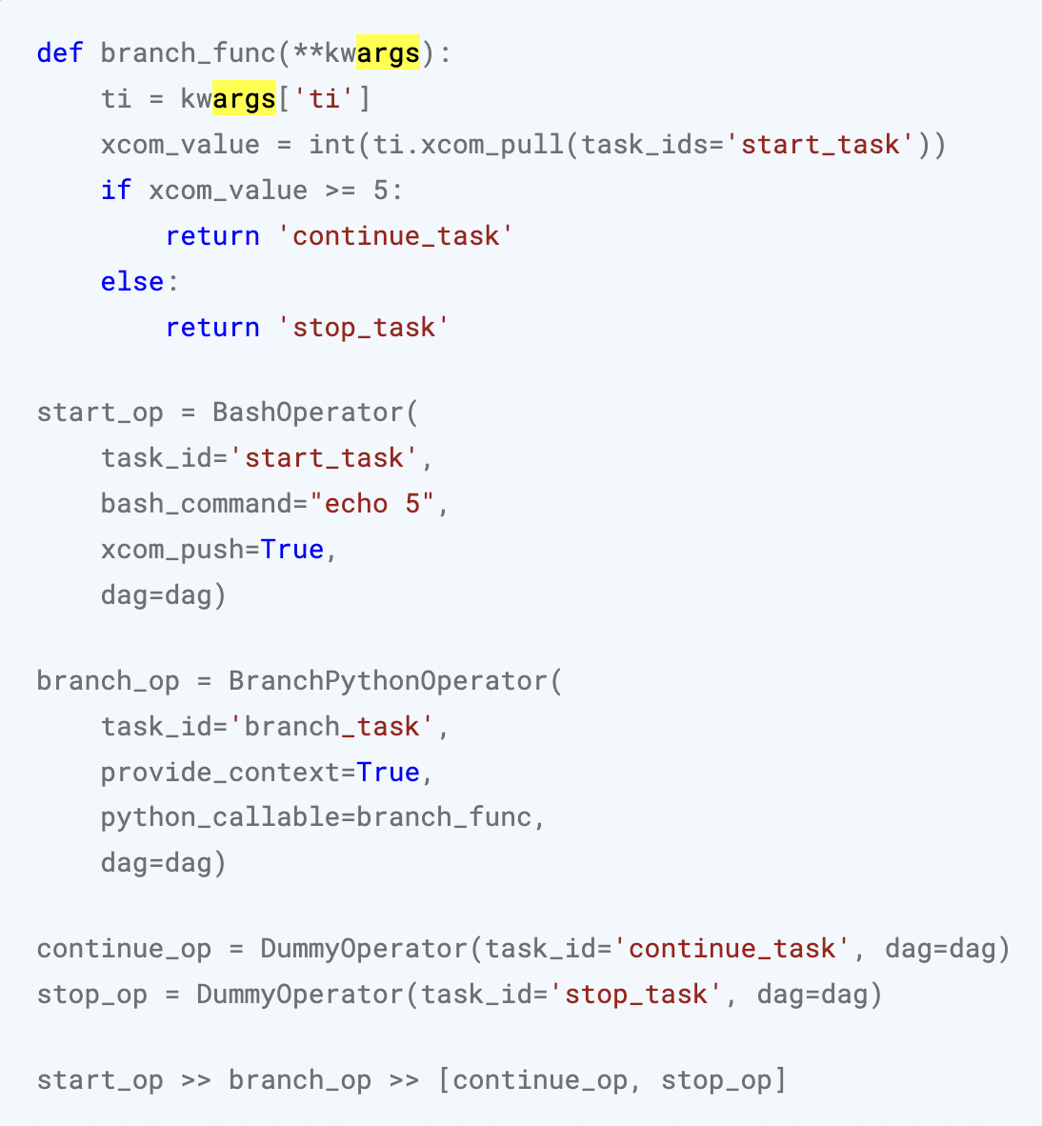
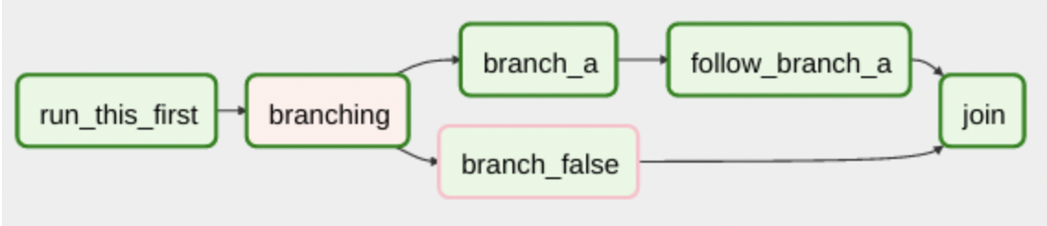
Branching
Аналог If .. else в airflow - BranchPythonOperator.
Позволяет указать функцию, которая вовзвращает название следущего оператора.

Slide 45
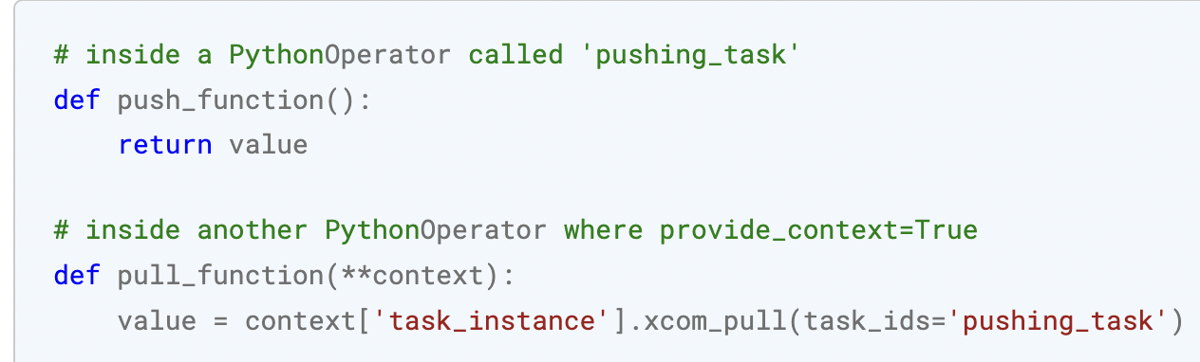
Други фичи
В Airflow довольное много нюансов и фишек, однако их необязательно использовать в ежедневной работе.
Некоторые из них:
X-comm'ы для общения между тасками - похожи на variables, но не глобальны
Сенсоры - операторы, ождающие наступления события, например записи в БД, появления файла и тд
SLA по времени работы с алертингом.
SubDags - позволяет группировать операторы

